Slide 1
Good Clinical Practice Workshop der Ethikkommission Neubrandenburg
Neubrandenburg, 12.06.2023

Slide 2
Disclaimer
Die Inhalte des Workshops wurden mit größtmöglicher Sorgfalt und nach bestem Gewissen erstellt. Dennoch übernimmt die Autorin keine Gewähr für die Aktualität, Vollständigkeit und Richtigkeit der bereitgestellten Informationen und Inhalte.
Alle im Rahmen des Workshops gemachten Äußerungen, Kommentare, Wertungen usw. stellen die Auffassung der Autorin und nicht notwendigerweise die des Regierungspräsidiums dar.

Slide 3
Gliederung
Begrüßung und Vorstellung der Ethikkommission der HSNB
Welche Ethikkommissionen gibt es?
Forschungsethikkommission: Hintergrund und Aufgaben
Vorstellung der wichtigsten gesetzlichen Grundlagen
Der Ethikantrag:
  Wann muss/soll ein Ethikantrag gestellt werden?
    Ethische Aspekte
    Datenschutzrechtliche Aspekte
    Aspekte der Studienqualität
Zusammenfassung

Slide 4
Welche Ethikkommissionen gibt es? (1)
Beispiele:
FIFA-Ethikkommission
Rechtsorgan des internationalen Fußballverbandes seit 2006
ermittelt und ahndet Verstöße gegen die FIFA-Ethikregeln
(Folge: Sperren unterschiedlicher Dauer gegen betroffene Funktionäre)
Deutscher Ethikrat
Gesetz zur Einrichtung des Deutschen Ethikrats (Ethikratgesetz - EthRG), 2007
bundesweites Gremium, welches zu verschiedenen ethischen Fragen diskutiert und Stellungnahmen erstellt, insbesondere auf dem Gebiet der Lebenswissenschaften und ihrer Anwendung auf den Menschen
Fragen zur med. Versorgung (z. B. Organtransplantation) oder auch med. Forschung oder Tierethik usw.

Slide 5
Welche Ethikkommissionen gibt es? (2)
Zentrale Ethikkommission (ZEKO)
bei der Bundesärztekammer seit 1995
zur Wahrung ethischer Grundsätze in der Medizin und ihren Grenzgebieten
ähnliche Fragestellungen wie Deutscher Ethikrat, aber adressiert hauptsächlich Ärzte und auch interessierte Öffentlichkeit
Stellungnahmen werden veröffentlicht, z.B.
  Bereitstellung und Nutzung von Behandlungsdaten zu Forschungszwecken (2023)
  Entscheidungsunterstützung ärztlicher Tätigkeit durch Künstliche Intelligenz (2021)
  Hinweise und Empfehlungen zum Umgang mit Vorsorgevollmachten und Patientenverfügungen im ärztlichen Alltag (2018)

Slide 6
Welche Ethikkommissionen gibt es? (3)
Medizinische Ethikkommissionen
beraten zu klinischen Studien und weiteren Forschungsvorhaben in der Medizin
schützen Interessen von Studienteilnehmern (Risiko, Belastung versus Nutzen)
prüfen Studiendesign, Statistik, Aufklärungsunterlagen, Versicherung usw.
z. Z. 54, davon 51 im Arbeitskreis medizinischer Ethikkommissionen EK
(AK EK seit 1983)
(Klinische) Ethik-Kommitees (Ethikkonsile)
beraten im med. Einzelfall
meist ethische Fragen bei schwer kranken Patienten
in der Regel ein interdisziplinäres Team innerhalb eines Krankenhauses
bezieht sich auf die med. Versorgung (nicht auf med. Forschung!)
unterstützt in der Regel die Mitarbeiter eines Krankenhauses
(ethische Fallbesprechungen, Leitlinienentwicklung für klinisch-ethische
Fragestellungen, Organisation von Fortbildungen)

Slide 7
Welche Ethikkommissionen gibt es? (4)
Sozialwissenschaftliche Ethikkommissionen
z.B. an der LMU München, Uni Mainz (seit 2015)
Beratung von Angehörigen der Sozialwissenschaftlichen Fakultät
Ethikkommission der Deutschen Gesellschaft für Erziehungswissenschaft (DGfE)
für Mitglieder der DGfE, an deren Hochschule keine EK existiert
für empirische Projekte, die ein EK-Votum benötigen
Ethikkommission der Deutschen Gesellschaft für Sprachwissenschaft (DGfS)
für Linguisten

Slide 8
Welche Ethikkommissionen gibt es? (5)
Ethikkommission der Deutschen Gesellschaft für Psychologie (DGPs)
Beratung für psychologische Forschungsvorhaben, ethische Vertretbarkeit der Ziele und Verfahrensweisen
Ethikkommissionen in der Psychologie
z.B. Uni Tübingen, Uni Würzburg, Uni Mainz, Uni Göttingen
prüft psychologische Forschungsvorhaben, beurteilt ausschließlich ethische Aspekte nach den Richtlinien der DGPs und Deklaration von Helsinki

Slide 9
Welche Ethikkommissionen gibt es? (6)
Ethikkommissionen gibt es auf der ganzen Welt
viele verschiedene Bezeichnungen, z. B.:
im Englischen auch: Institutional Review Boards (USA)
Research Ethics Boards (Kanada)
Research Ethics Committees (UK)
laufende Diskussion
ethischer Prinzipien, die das Forschungshandeln leiten (sollen)
Formen und Verfahren politischer, rechtlicher, akademischer Regulierung der Forschung
...
Quelle: Rat für Sozial- und WirtschaftsDaten Paper Series 253: Ethikkommissionen in den ‒ Historische Entwicklungen und internationale Kontroversen, Hella von Unger und Dagmar Sim, JanuSozialwissenschaftenar 2016

Slide 10
Forschungsethikkommission: Hintergrund (1)
Richtlinien / Gesetze, die eine ethische Beratung von Forschungsvorhaben von einer Ethikkommission verlangen
viele Journale / Zeitschriften verlangen ein Ethikvotum, damit eine Publikation veröffentlicht wird
Universitäten / Hochschulen machen für Studien inhaltliche Vorgaben bzw. verlangen EK-Votum
öffentliche Geldgeber (z.B. Deutsche Forschungsgemeinschaft (DFG), Bundesministerium für Bildung und Forschung (BMBF)) verlangen Ethikvotum für Forschungsvorhaben, die sie bewilligen
DFG:
„Ist die Durchführung von Untersuchungen am Menschen, an identifizierbarem menschlichem Material oder an identifizierbaren Daten geplant, so ist im Grundsatz die Stellungnahme der örtlich zuständigen Ethikkommission erforderlich. Dieser allgemeine Grundsatz wird im Folgenden für unterschiedliche Bereiche der Sozial-, Verhaltens- und Geisteswissenschaften gemäß dem in den Fächern erreichten Diskussionsstand weiter spezifiziert.“
Quelle: Homepage DFG

Slide 11
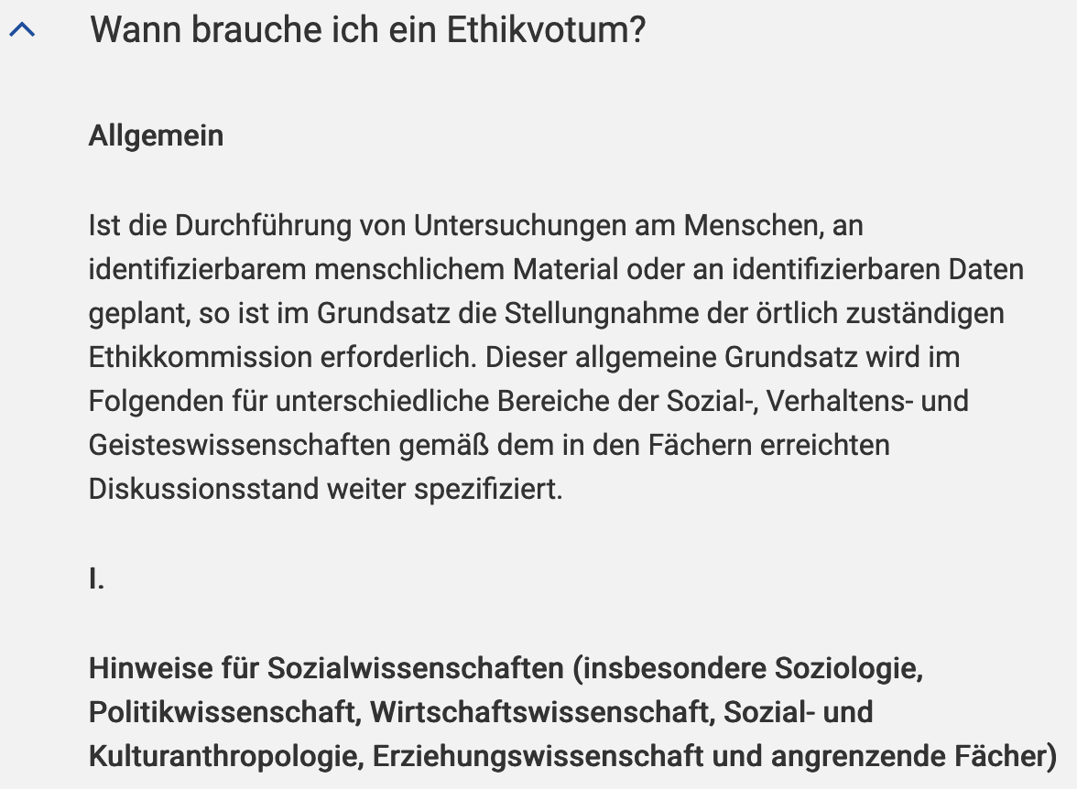

DFG

Slide 12
Forschungsethikkommission: Hintergrund (2)
als Forderungen nach EK-Voten immer lauter wurden, gab es keine / kaum EK, außer den medizinischen EK
Med. EK bei LÄK: zuständig für Ärzte
Med. EK an Universitäten bzw. med. Fachbereichen: nur für diese zuständig,
viele haben sich dann bereit erklärt, ihre „Zuständigkeit“ zu erweitern
und andere, verschiedenste, „zuständige“ EK wurden gebildet
Med. EK:
seit 1983 Arbeitskreis Med. EK (Verein)
bewerten ca. 50 % klinische Prüfungen mit Arzneimitteln und Medizinprodukten nach Europäischen Verordnungen und AMG und MPDG und beraten ca. 50 % Studien nach Berufsordnung für Ärzte bzw. Forschungsvorhaben nach Vorgaben der Universität
viele Musterdokumente auf Homepage

Slide 13

Beispiel für Abfrage, ob EK-Votum notwendig aus Frankfurt (1)
Notes:
Epidemiologische Studien sind Beobachtungsstudien am Menschen unter realen Umweltbedingungen. Sie unterscheiden sich damit grundlegend von experimentellen Studien, in denen Versuchspersonen zufällig (randomisiert) und unter kontrollierten Laborbedingungen einer Exposition ausgesetzt werden. (Quelle: BfS)

Slide 14
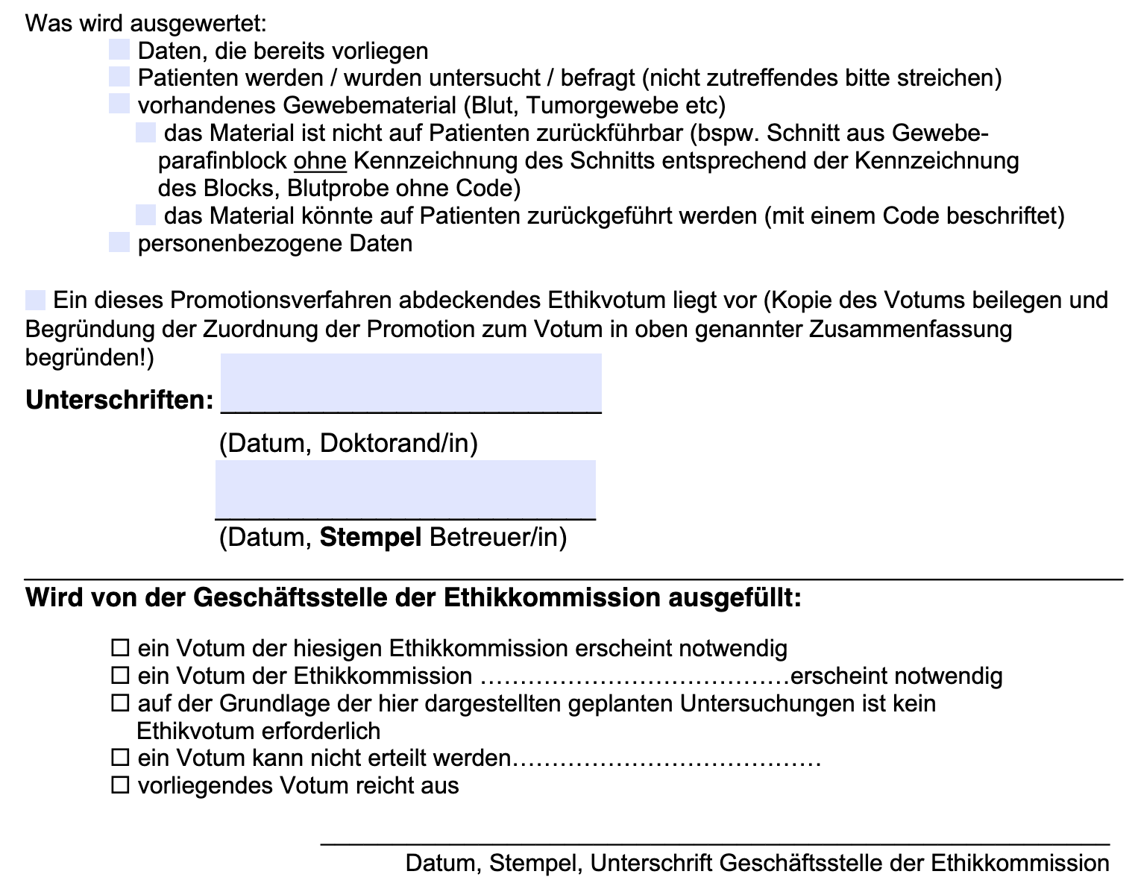
Beispiel für Abfrage, ob EK-Votum notwendig aus Frankfurt (2)

Slide 15
Wozu braucht man eine Ethikkommission bzw. –votum?
→ zum Schutz der Prüfungsteilnehmer (Gesundheit und Rechte)
→ zum Schutz des Arztes / Forschers (nicht gegen Regeln verstoßen)
→ zum Schutz der Allgemeinheit (Qualität der Daten)
→ Vertrauensbildung in der Öffentlichkeit

Slide 16
Forschungsethikkommission: Aufgaben
ethische Beratung von Forschungsvorhaben
Gesetzliche Vorgaben in Deutschland?
Hauptprüfziele:
1. Schutz der Studienteilnehmer
2. Qualität der Daten
→ Ist diese Studie ethisch vertretbar?
Kann mit diesem Studiendesign das Studienziel erreicht werden?
Stand der Wissenschaft
Begründung des Studienziels
Anzahl der Studienteilnehmer (Statistik)
Methoden
Dauer der Studie
Aufklärung und Einwilligung
Datenschutz (Wie werden die Daten erhoben, an wen werden sie weitergeleitet?)

Slide 17
Hintergrund und Beratung
besondere Risiken können bei Forschungsvorhaben entstehen:
wenn Personen mit einem besonderen Schutzbedürfnis teilnehmen
(z. B. Personen mit eingeschränkter Einwilligungsfähigkeit, Minderjährige)
wenn die Untersuchung und das dabei eingesetzte Material bei den Teilnehmenden starke Emotionen, starken psychischen Stress oder traumatische Erfahrungen auslösen kann, die über alltägliche Erfahrungen hinausgehen
wenn der Datenschutz nicht gewährleistet wird

Slide 18

Gesetzliche Grundlagen / Richtlinien
Gesetze in Deutschland:
Arzneimittelgesetz (AMG)
Medizinprodukterecht-Durchführungsgesetz (MPDG)
Berufsordnung für Ärzte
Richtlinien /Empfehlungen von Fachgesellschaften / Ethik-Richtlinien von Berufsfachverbänden
International:
Deklaration von Helsinki
ICH GCP-Guideline E6 (R2)
Datenschutz-Grundverordnung (DSGVO)

Slide 19
Gesetzliche Grundlagen / Richtlinien
AMG § 40 Abs. 3:
Die nach dem Geschäftsverteilungsplan nach § 41b Absatz 2 zuständige Ethik-Kommission nimmt zu den Antragsunterlagen hinsichtlich der Voraussetzungen nach Artikel 6 Absatz 1 Buchstabe a, b und e der Verordnung (EU) Nr. 536/2014 sowie nach § 40a Satz 1 Nummer 4 und § 40b Absatz 4 Satz 3 Stellung.
MPDG § 32:
Stellungnahmen nach Artikel 62 Absatz 4 Buchstabe b der Verordnung (EU) 2017/745 oder Artikel 58 Absatz 5 Buchstabe b der Verordnung (EU) 2017/746 dürfen nur öffentlich-rechtliche, nach Landesrecht gebildete Ethik-Kommissionen abgeben, die den Anforderungen nach den Absätzen 2 bis 4 entsprechen (Mitglieder, Geschäftsordnung)
Berufsordnung für Ärzte
International:
Deklaration von Helsinki
ICH GCP Guideline E6 (R2)
DSGVO

Slide 20
Deklaration von Helsinki – Ethische Grundsätze für die medizinische Forschung am Menschen
vom Weltärztebund (WMA)
seit 1964, mehrere Revisionen, aktuelle Fassung 2013
Erklärung ethischer Grundsätze für med. Forschung am Menschen, einschließlich der Forschung an identifizierbaren menschlichen Materialien und Daten
wendet sich in erster Linie an Ärzte, WMA regt andere an der med. Forschung am Menschen Beteiligte an, diese Grundsätze zu übernehmen
Ethik-Kommissionen in USA auf Verlangen des National Institute of Health nach mehreren Skandalen über unethische Studien (z.B. Tuskegee-Syphilis-Studie (afroamerikanischen Landarbeitern wurde med. Behandlung vorenthalten))
Ethik-Kommissionen in Deutschland erstmalig 1973 auf Veranlassung der Deutschen Forschungsgemeinschaft in Göttingen und Ulm
1975 in Tokio verabschiedete „Revidierte Deklaration von Helsinki“ hatte folgende Vorgabe: ein eindeutiges Versuchsprotokoll sollte „einem besonders berufenen unabhängigen Ausschuss zur Beratung, Stellungnahme und Orientierung zugeleitet“ werden
→ wesentlicher Beitrag zur weltweiten Verbreitung der Ethik-Kommissionen

Slide 21
Deklaration von Helsinki: Forschungsethikkommissionen
Die Ethikkommission muss transparent in ihrer Arbeitsweise, unabhängig vom Forscher, dem Sponsor und von jeder anderen unzulässigen Beeinflussung, sowie angemessen qualifiziert sein.
Sie muss den Gesetzen und Rechtsvorschriften des Landes oder der Länder, in dem oder denen die Forschung durchgeführt werden soll, sowie den maßgeblichen internationalen Normen und Standards Rechnung tragen, die jedoch den in dieser Deklaration festgelegten Schutz von Versuchspersonen nicht abschwächen oder aufheben dürfen.
Die Ethikkommission muss das Recht haben, laufende Studien zu beaufsichtigen. Der Forscher muss der Ethikkommission begleitende Informationen vorlegen, insbesondere Informationen über jede Art schwerwiegender unerwünschter Ereignisse. Eine Abänderung des Protokolls darf nicht ohne Erwägung und Zustimmung der Ethikkommission erfolgen.
Nach Studienende müssen die Forscher der Kommission einen Abschlussbericht vorlegen, der eine Zusammenfassung der Ergebnisse und Schlussfolgerungen der Studie enthält.

Slide 22

Deklaration von Helsinki: Allgemeine Grundsätze
Wohlergehen der Versuchspersonen
Qualität des Vorhabens
Risiko, Belastungen und Nutzen
vulnerable Gruppen und Einzelpersonen
Studienprotokoll mit Planung und Durchführung
bei Schädigung angemessene Entschädigung und Behandlung
Votum einer unabhängigen EK
freiwillige informierte Einwilligung (auch für Biobanken)
Placebo (unter bestimmten Umständen möglich)
Registrierung von Forschung

Slide 23
Registrierung von Forschung
Artikel 35 Deklaration von Helsinki:
jedes Forschungsvorhaben, an dem Versuchspersonen beteiligt sind, muss vor der Rekrutierung der ersten Versuchsperson in einer öffentlich zugänglichen Datenbank registriert werden
Daher ist es eine Vorgabe des International Committee of Medical Journal Editors (ICMJE), dass nur Studien publiziert werden sollen, die vor Beginn der Patientenrekrutierung in einem anerkannten Register angemeldet wurden.
WHO hat ein Portal eingerichtet, in dem die anerkannten Register aufgelistet sind
ClinicalTrials.gov (beim National Institute of Health der USA)
Deutsches Register Klinischer Studien (DRKS) beim BfArM

Slide 24
ICH GCP-Guideline E6 (1)
Harmonisierte ICH-Leitlinie für EU, Japan, USA, Kanada und Schweiz
(ICH = International Council for Harmonisation,
GCP = Good Clinical Practice)
Leitlinie zur Guten Klinischen Praxis
internationaler ethischer und wissenschaftlicher Standard für Planung, Durchführung, Dokumentation und Berichterstattung von klinischen Prüfungen
am Menschen
Die Einhaltung dieses Standards schafft öffentliches Vertrauen, dass die Rechte, die Sicherheit und das Wohlergehen der Prüfungsteilnehmer im Einklang mit den Grundsätzen, die auf die Deklaration von Helsinki zurückgehen, geschützt werden und die bei der klinischen Prüfung erhobenen Daten glaubwürdig sind.
seit 1996, 2. Revision im November 2016, 3. Revision 2023?

Slide 25
ICH GCP-Guideline E6 (1)
EINFÜHRUNG
Die Gute Klinische Praxis (GCP, Good Clinical Practice) ist ein internationaler ethischer und wissenschaftlicher Standard für Planung, Durchführung, Dokumentation und Berichterstattung von klinischen Prüfungen am Menschen. Die Einhaltung dieses Standards schafft öffentliches Vertrauen, daß die Rechte, die Sicherheit und das Wohl der Prüfungsteilnehmer gemäß der Deklaration von Helsinki geschützt werden und die bei der klinischen Prüfung erhobenen Daten glaubwürdig sind.
Die Zielsetzung dieser ICH-GCP-Leitlinie ist es, für die Europäische Union (EU), Japan und die Vereinigten Staaten von Amerika (USA) einen einheitlichen Standard zu schaffen, der die gegenseitige Anerkennung klinischer Daten durch die Zulassungsbehörden in den jeweiligen Zuständigkeitsbereichen fördert.
Die Leitlinie wurde unter Berücksichtigung der bestehenden guten klinischen Praktiken der EU, Japans und der USA sowie Australiens, Kanadas, Nordeuropas und der Weltgesundheits-organisation (WHO, World Health Organization) entwickelt.
Diese Leitlinie sollte bei der Erhebung klinischer Prüfungsdaten, die zur Vorlage bei Zulassungsbehörden vorgesehen sind, eingehalten werden.
Die in dieser Leitlinie aufgestellten Grundsätze können auch auf andere klinische Untersuchungen angewandt werden, die sich auf die Sicherheit und das Wohl von Menschen auswirken können.

Slide 26
ICH-GCP-Guideline E6 (2)
Inhaltsverzeichnis
Glossar
Die ICH-Grundsätze der Guten Klinischen Praxis
INSTITUTIONAL REVIEW BOARD (IRB) / UNABHÄNGIGE ETHIK-KOMMISSION
Prüfer
Sponsor
Prüfplan und Prüfplanänderungen
Prüferinformation
ESSENTIELLE DOKUMENTE FÜR DIE DURCHFÜHRUNG EINER KLINISCHEN PRÜFUNG

Slide 27
Die ICH-Grundsätze der Guten Klinischen Praxis
Klinische Prüfungen sollten gemäß den ethischen Grundsätzen durchgeführt werden, die
ihren Ursprung in der Deklaration von Helsinki haben und mit der Guten Klinischen Praxis
sowie den geltenden gesetzlichen Bestimmungen vereinbar sind.
Vor Beginn einer klinischen Prüfung sollten die vorhersehbaren Risiken und Unannehmlichkeiten gegen den zu erwartenden Nutzen für den einzelnen Prüfungsteilnehmenden (PT) und die Gesellschaft abgewogen werden. Eine klinische Prüfung sollte nur begonnen und
fortgesetzt werden, wenn die zu erwartenden Vorteile die Risiken rechtfertigen.
Die Rechte, die Sicherheit und das Wohl der PT genießen oberste Priorität und haben Vorrang vor den Interessen von Wissenschaft und Gesellschaft.
Die vorliegenden präklinischen und klinischen Informationen zu einem Prüfpräparat sollten
die vorgeschlagene klinische Prüfung hinreichend stützen.
Klinische Prüfungen sollten wissenschaftlich fundiert sein und in einem klar formulierten,
detaillierten Prüfplan beschrieben werden.
Eine klinische Prüfung sollte in Übereinstimmung mit dem Prüfplan durchgeführt werden,
der zuvor durch eine unabhängige Ethik-Kommission genehmigt / zustimmend bewertet wurde.
Die med. Versorgung der PT sowie die in ihrem Namen getroffenen med. Entscheidungen sollten immer von qualifiziertem ärztlichen oder gegebenenfalls zahnärztlichen Personal verantwortet werden.

Slide 28
Die ICH-Grundsätze der Guten Klinischen Praxis
Jede an der Durchführung einer klinischen Prüfung beteiligte Person sollte durch Aus- und
Weiterbildung sowie berufliche Erfahrung für die Ausführung ihrer jeweiligen Aufgabe(n)
qualifiziert sein.
Vor der Teilnahme an einer klinischen Prüfung sollte von jedem PT eine freiwillig abgegebene Einwilligungserklärung nach vorheriger Aufklärung eingeholt werden.
Alle klinischen Prüfungsdaten sollten so aufgezeichnet, behandelt und aufbewahrt werden, dass eine korrekte Berichterstattung, Interpretation und Überprüfung möglich ist.
Die vertrauliche Behandlung der Aufzeichnungen, anhand derer die Identifizierung der
PT möglich wäre, sollte gewährleistet sein, wobei die Regelungen zum Schutz der Privatsphäre und zur Wahrung der Vertraulichkeit gemäß den geltenden gesetzlichen Bestimmungen eingehalten werden sollten.
Herstellung, Handhabung und Lagerung der Prüfpräparate sollten gemäß der geltenden
Guten Herstellungspraxis (GMP, Good Manufacturing Practice) erfolgen. Sie sollten gemäß dem genehmigten Prüfplan angewendet werden.
Es sollten Systeme mit Maßnahmen eingeführt werden, die die Qualität jedes Aspektes
der klinischen Prüfung gewährleisten.

Slide 29
Ethikkommission
(1.27 ICH GCP-Guideline)
Ein unabhängiges Gremium (ein Review Board oder ein Ausschuss auf institutioneller, regionaler, nationaler oder internationaler Ebene), bestehend aus Medizinern, Wissenschaftlern und Laien.
Dieses Gremium ist dafür verantwortlich sicherzustellen, dass die Rechte, die Sicherheit und das Wohl der Prüfungsteilnehmer geschützt werden.
Es schafft Vertrauen der Öffentlichkeit in diesen Schutz, indem es unter anderem den Prüfplan der klinischen Prüfung, die Eignung der Prüfer, der Prüfeinrichtungen sowie der Methoden und der Unterlagen, mit denen die Einwilligung der Prüfungsteilnehmer eingeholt und dokumentiert wird, überprüft und zustimmend bewertet.
Der rechtliche Status, die Zusammensetzung, Funktion, Arbeitsweise und die für die unabhängige Ethik-Kommission geltenden gesetzlichen Bestimmungen können sich von Land zu Land unterscheiden, sollten aber sicherstellen, dass die unabhängige Ethik-Kommission gemäß der in dieser Leitlinie beschriebenen Guten Klinischen Praxis (GCP) verfährt.

Slide 30
Datenschutzbestimmungen
EU-Datenschutzgrundverordnung (DSGVO), 2018
enthält Bestimmungen zur Verarbeitung personenbezogener Daten durch private Unternehmen und öffentliche Stellen
Artikel 13 Informationspflicht bei Erhebung von personenbezogenen Daten bei der betroffenen Person (Zwecke, Empfänger, Dauer der Speicherung)
Bundesdatenschutzgesetz (BDSG)
ergänzt, konkretisiert und spezifiziert die Vorgaben der DSGVO
Landesdatenschutzgesetze (z.B. LDSG von Mecklenburg-Vorpommern)

Slide 31
DSGVO
Personenbezogene Daten sind alle Informationen, die sich auf eine identifizierte oder identifizierbare lebende Person beziehen. Verschiedene Teilinformationen, die gemeinsam zur Identifizierung einer bestimmten Person führen können, stellen ebenfalls personenbezogene Daten dar.
Personenbezogene Daten, die anonymisiert, verschlüsselt oder pseudonymisiert wurden, aber zur erneuten Identifizierung einer Person genutzt werden können, bleiben personenbezogene Daten und fallen in den Anwendungsbereich der DGSVO.
Personenbezogene Daten, die in einer Weise anonymisiert worden sind, dass die betroffene Person nicht oder nicht mehr identifiziert werden kann, gelten nicht mehr als personenbezogene Daten. Damit die Daten wirklich anonymisiert sind, muss die Anonymisierung unumkehrbar sein.
Die DSGVO schützt personenbezogene Daten unabhängig von der zur Datenverarbeitung verwendeten Technik – sie ist technologieneutral und gilt für die automatisierte wie die manuelle Verarbeitung, sofern die Daten nach vorher-bestimmten Kriterien (z. B. alphabetische Reihenfolge) geordnet sind. Es ist ebenfalls nicht entscheidend, wie die Daten gespeichert werden – in einem IT-System, mittels Videoüberwachung oder auf Papier. In all diesen Fällen fallen die personenbezogenen Daten unter die in der DDGSVO dargelegten Datenschutzklauseln.

Slide 32
DSGVO
Beispiele für personenbezogene Daten:
Name und Vorname
eine Privatanschrift
eine E-Mail-Adresse wie vorname.nachname@unternehmen.com
eine Ausweisnummer
Standortdaten (z. B. die Standortfunktion bei Mobiltelefonen)
eine IP-Adresse
die Werbekennung Ihres Telefons

Slide 33
DSGVO Artikel 4
„Pseudonymisierung“ die Verarbeitung personenbezogener Daten in einer Weise, dass die personenbezogenen Daten ohne Hinzuziehung zusätzlicher Informationen nicht mehr einer spezifischen betroffenen Person zugeordnet werden können, sofern diese zusätzlichen Informationen gesondert aufbewahrt werden und technischen und organisatorischen Maßnahmen unterliegen, die gewährleisten, dass die personenbezogenen Daten nicht einer identifizierten oder identifizierbaren natürlichen Person zugewiesen werden;

Slide 34
Wann kommt die DSGVO nicht zur Anwendung?
DSGVO Erwägungsgrund 26, Satz 6
wenn die Daten anonymisiert sind
Anonymisierung bedeutet, dass die Identifizierung einer konkreten Person aufgrund der Informationen, die von ihr bzw. über sie erhoben werden, gar nicht
oder nur theoretisch (also mit einem unvertretbar hohen Aufwand) möglich ist
wenn individuelle Einstellungen, Meinungen, Selbstauskünfte zu Persönlichkeitseigenschaften etc. erhoben werden, jedenfalls dann, wenn sie nach allgemeinem Ermessen keinen Rückschluss auf die Identität der jeweiligen Person zulassen

Slide 35
Auszug aus § 9 LDSG
Datenverarbeitung für wissenschaftliche oder historische Forschung
1. Öffentliche Stellen dürfen personenbezogene Daten ... ohne Einwilligung für ein bestimmtes Forschungsvorhaben verarbeiten, wenn schutzwürdige Belange der betroffenen Person wegen der Art der Daten, wegen ihrer Offenkundigkeit oder wegen der Art der Verwendung nicht beeinträchtigt werden oder
das öffentliche Interesse an der Durchführung des Forschungsvorhabens die schutzwürdigen Belange der betroffenen Person erheblich überwiegt und der Zweck der Forschung nicht auf andere Weise erreicht werden kann.
Im Falle einer Übermittlung dürfen die personenbezogenen Daten nicht für andere Zwecke als für Forschungszwecke verarbeitet werden.
2. Daten sind möglichst so zu verändern, dass die Einzelangaben über persönliche oder sachliche Verhältnisse nicht mehr oder nur mit einem unverhältnismäßigen Aufwand an Zeit, Kosten und Arbeitskraft einer bestimmten oder bestimmbaren natürlichen Person zugeordnet werden können.
3. Die wissenschaftliche Forschung betreibenden öffentlichen Stellen dürfen personenbezogene Daten nur veröffentlichen, wenn die betroffene Person eingewilligt hat.

Slide 36
Antragstellende werden durch die Einbeziehung der Ethik-Kommission nicht von ihrer eigenen rechtlichen Verantwortung in den unterschiedlichen Bereichen entbunden, auch bzgl. Datenschutz
PT müssen eine mit den Vorgaben der DSGVO (insbes. Art. 9) konforme daten-
schutzrechtliche Einwilligung erteilen und die laut DSGVO vorgesehenen Informationen (Art. 12 ff.) erhalten
die in dem Projekt für die Datenverarbeitung verantwortliche Stelle (in der Regel eine juristische Person bzw. Institution) ist zu benennen
Kontaktdaten des oder der zuständigen Datenschutzbeauftragten
Empfänger(kategorien) der personenbezogenen Daten sind darzustellen
voraussichtliche Dauer der Datennutzung
Betroffene sind auf ihr Recht hinzuweisen, Auskunft (einschließlich unentgeltlicher Überlassung einer Kopie) über die sie betreffenden personenbezogenen Daten zu erhalten
Hinweis auf das Recht, dass PT jederzeit ihre Einwilligung widerrufen können
(Quelle: Homepage: AK EK)

Slide 37

Datenschutz Zusammenfassung
Studienteilnehmer haben ein Recht auf Schutz ihrer Daten
sie müssen in die Nutzung ihrer personenbezogenen Daten einwilligen
Details zu Informationspflichten in Artikel 13ff DGSVO
datenschutzrechtliche Aspekte werden von EK in der Regel nur kursorisch geprüft
Konsultation des Datenschutzbeauftragten?

Slide 38
Wann muss/soll ein Ethikantrag gestellt werden?
bei Forschungsvorhaben
mit oder am Menschen,
mit menschlichem Material oder
Daten

Slide 39
  Ethische Aspekte
Auswirkungen der Erhebung und Analyse der Daten für die Studienteilnehmer, ihre soziale Gruppe oder eine Organisation
Kann die Studie die Teilnehmer schädigen?
    durch unangenehme Fragen
    durch invasive oder aufdringliche Fragetechniken
    durch Ergebnisse, die Diskriminierung verstärken oder strafrechtliche Konsequenzen haben?
Bei der ethischen Beurteilung von Studien geht es u.a. darum, mögliche Schädigungen, die Studienteilnehmern (individuell oder als soziale Gruppe) durch die Forschung entstehen könnten, in den Blick zu nehmen und abzuwägen. Dies betrifft Schädigungen des körperlichen oder psychischen Wohlbefindens oder negative soziale, rechtliche oder wirtschaftliche Auswirkungen.
Die Bedeutung ethischen Handelns in der Bildungsforschung rückt zunehmend in den Blick wissenschaftlicher und wissenschaftspolitischer Diskussionen. Ethisches Handeln betrifft den gesamten Lebenszyklus von Forschungsdaten – von der Erhebung, über die Analyse bis hin zur Archivierung und Nachnutzung der Daten.
(Quelle: VerbundFDB forschungdaten-bildung.de)

Slide 40
  Datenschutzrechtliche Aspekte (1)
siehe DSGVO und BDSG und LDSG
Daten werden in der Regel personenbezogen erhoben
Werden die Daten danach pseudonymisiert oder anonymisiert?
Bei Anonymisierung ist die DSGVO nicht anzuwenden.
Bei Pseudonymisierung muss es eine Prüfungsteilnehmer-Identifizierungsliste geben, z.B.:
Name | Adresse | Code
 |  | 001
 |  | 002
 |  | 003
 |  | 004

Slide 41
  Datenschutzrechtliche Aspekte (2)
Wer erhebt die Daten?
Wie werden die Daten erhoben (Papier, Computer)
An wen werden die Daten weitergeleitet und wie (personenbezogen, pseudonymisiert)?
Wo und wie wird die Prüfungsteilnehmer-Identifizierungsliste aufbewahrt?
Wer verarbeitet die Daten?
Sind die Daten gesichert (Duplette)?
Wie lange werden die Daten aufbewahrt?
Können Daten von einem Prüfungsteilnehmer gelöscht werden, wenn er seine Einwilligung zurück zieht?
Archivierung

Slide 42
  Aspekte der Studienqualität
Stand der Wissenschaft
Fallzahl und Ziel müssen zusammen passen (Manchmal ist weniger mehr!)
Studienprotokoll und Information und Einwilligungserklärung müssen zusammen passen

Slide 43
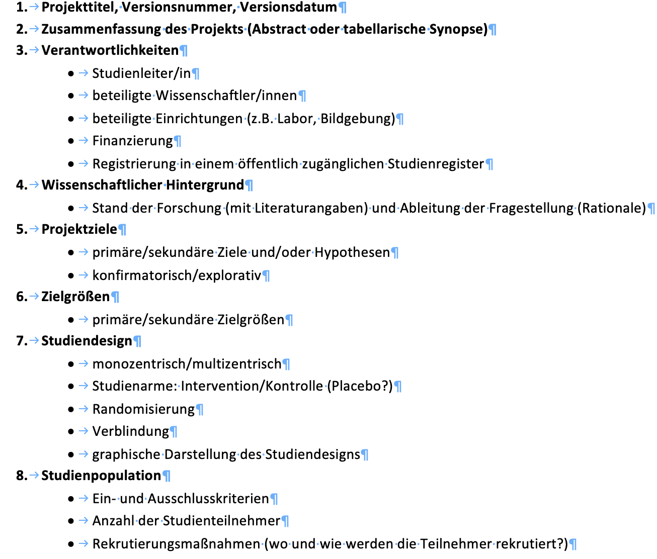
  Checkliste für Studien-protokoll (1)
  (Quelle: Homepage
  AK EK)

Slide 44
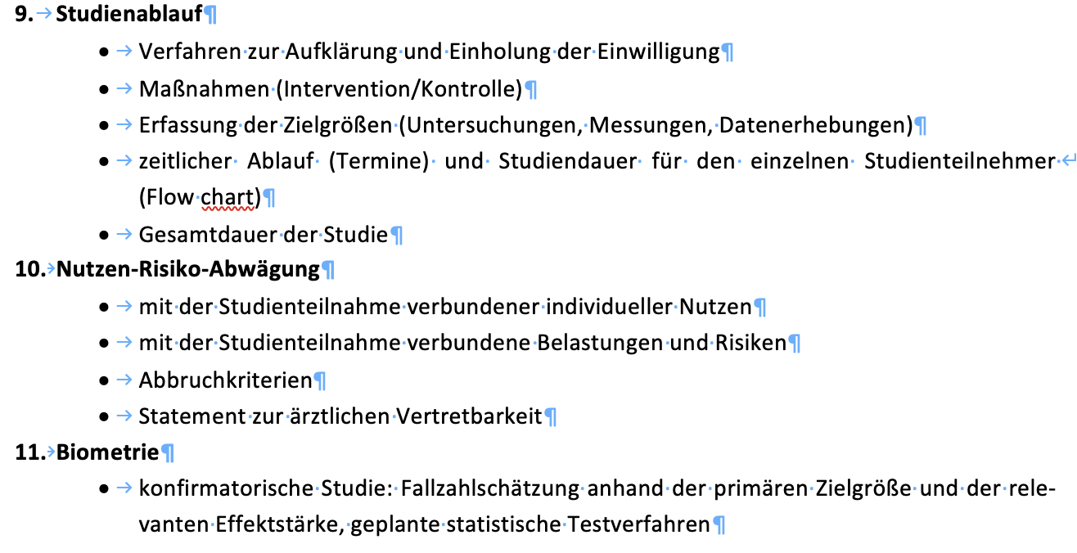
  Checkliste für Studien-protokoll (2)
  (Quelle: Homepage
  AK EK)

Slide 45
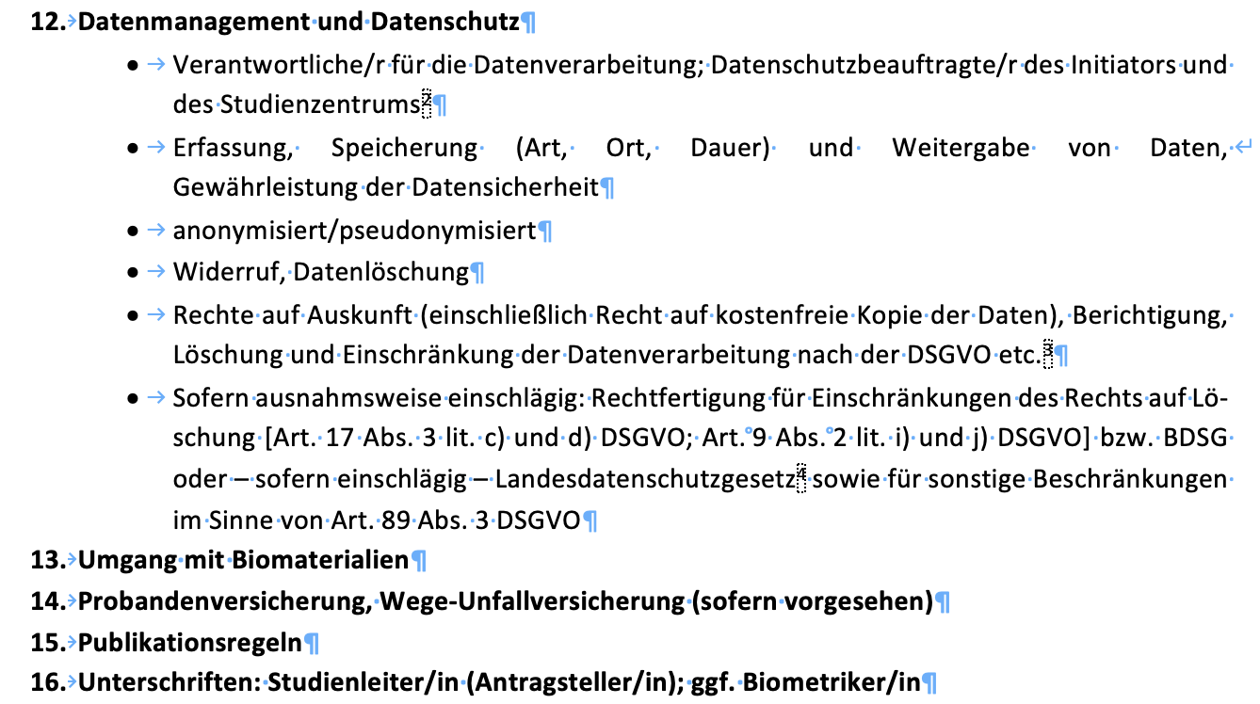
  Checkliste für Studien-protokoll (3)
  (Quelle: Homepage
  AK EK)

Slide 46

Aufklärung und Einwilligung (1)
identischer Titel wie Studienprotokoll
Version und Datum
in der Regel Unterschrift des Studienteilnehmers oder andere Form von Einwilligung, z. B. online
und Unterschrift des Aufklärenden (Unterschrift der Studienleitung?)
Aufklärung /Information und Einwilligung immer ein fortlaufendes Dokument, möglichst keine Wiederholungen
vor Beginn der Studie (Datenerhebung)
keine Beeinflussung, Hinweis auf Möglichkeit des Widerrufs
bei Einschluss von vulnerablen Personen (z. B. Nicht-Einwilligungsfähige, Minderjährige) gelten besondere Regeln
Beispiel: Musterinformation zur Patienteninformation und Einwilligungserklärung (2022) von der Homepage des AK EK

Slide 47
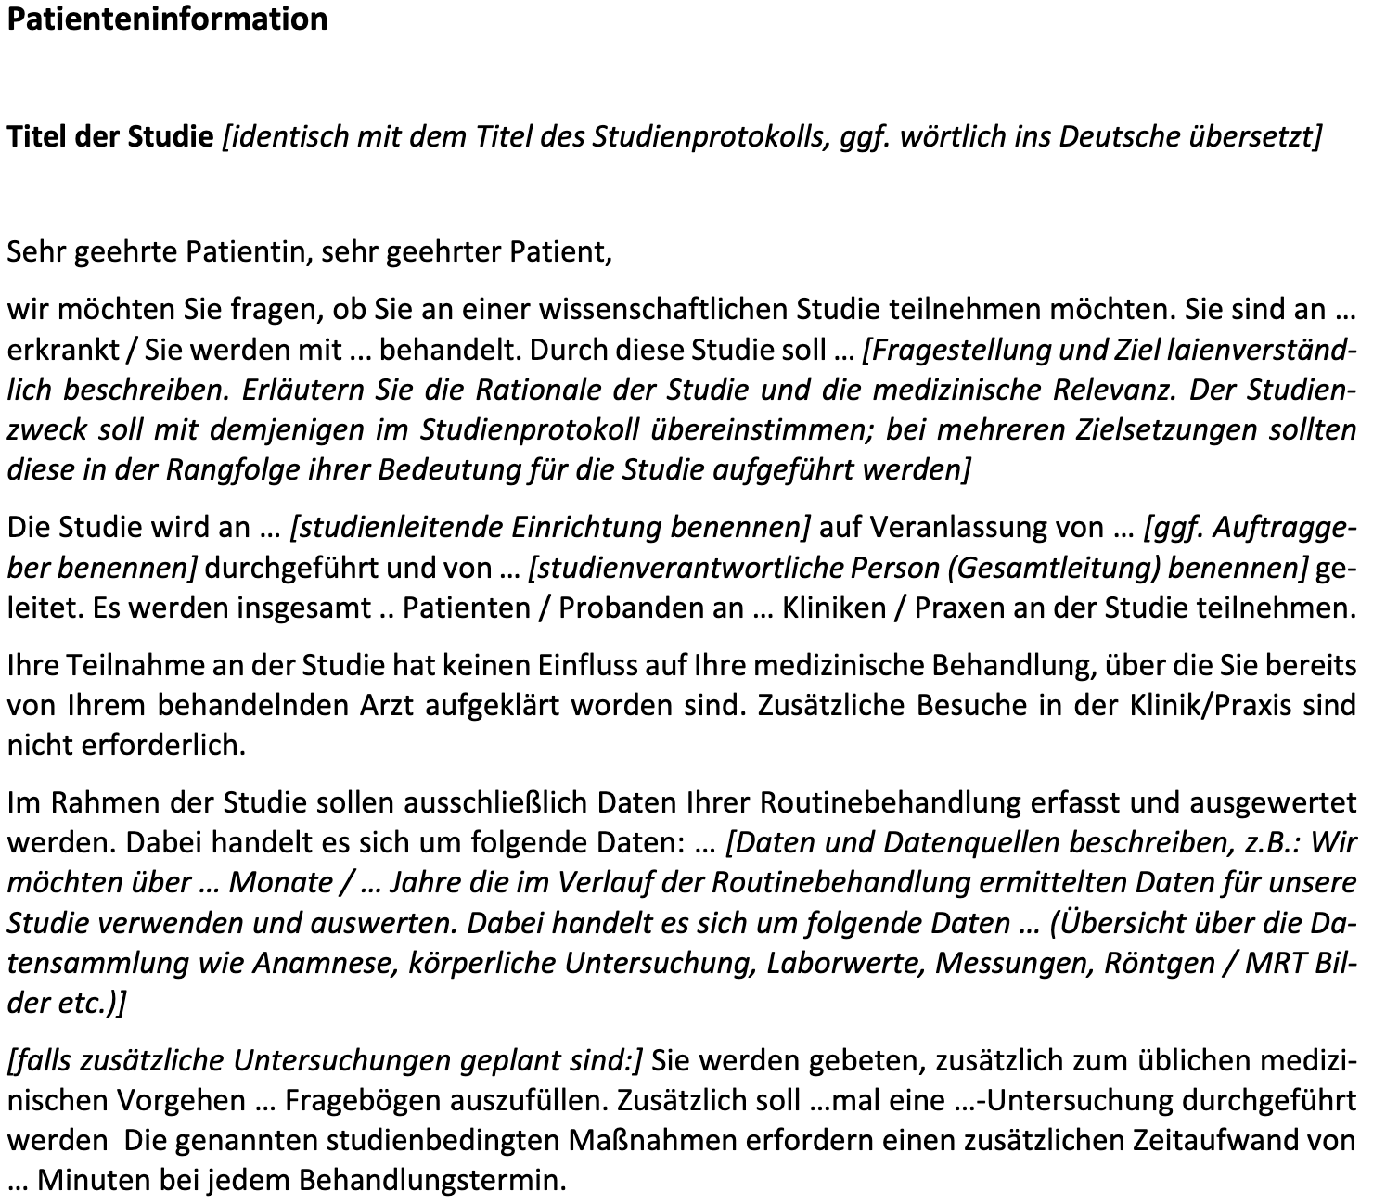

Slide 48


Slide 49
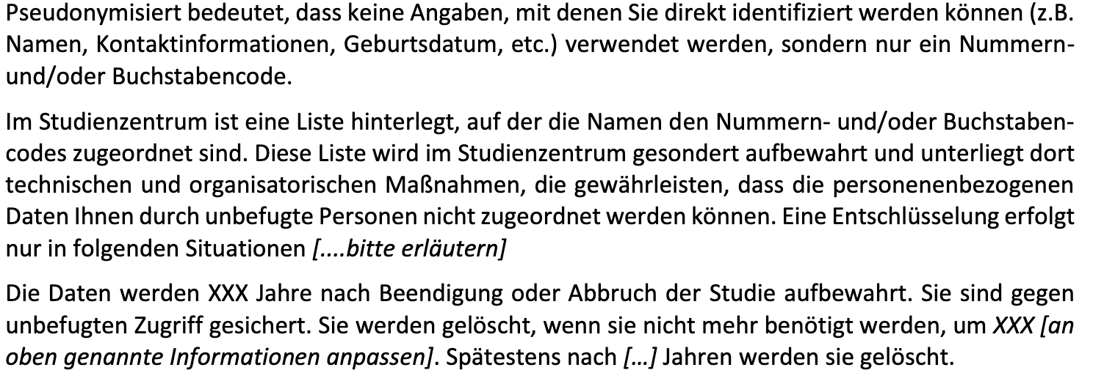
usw.

Slide 50
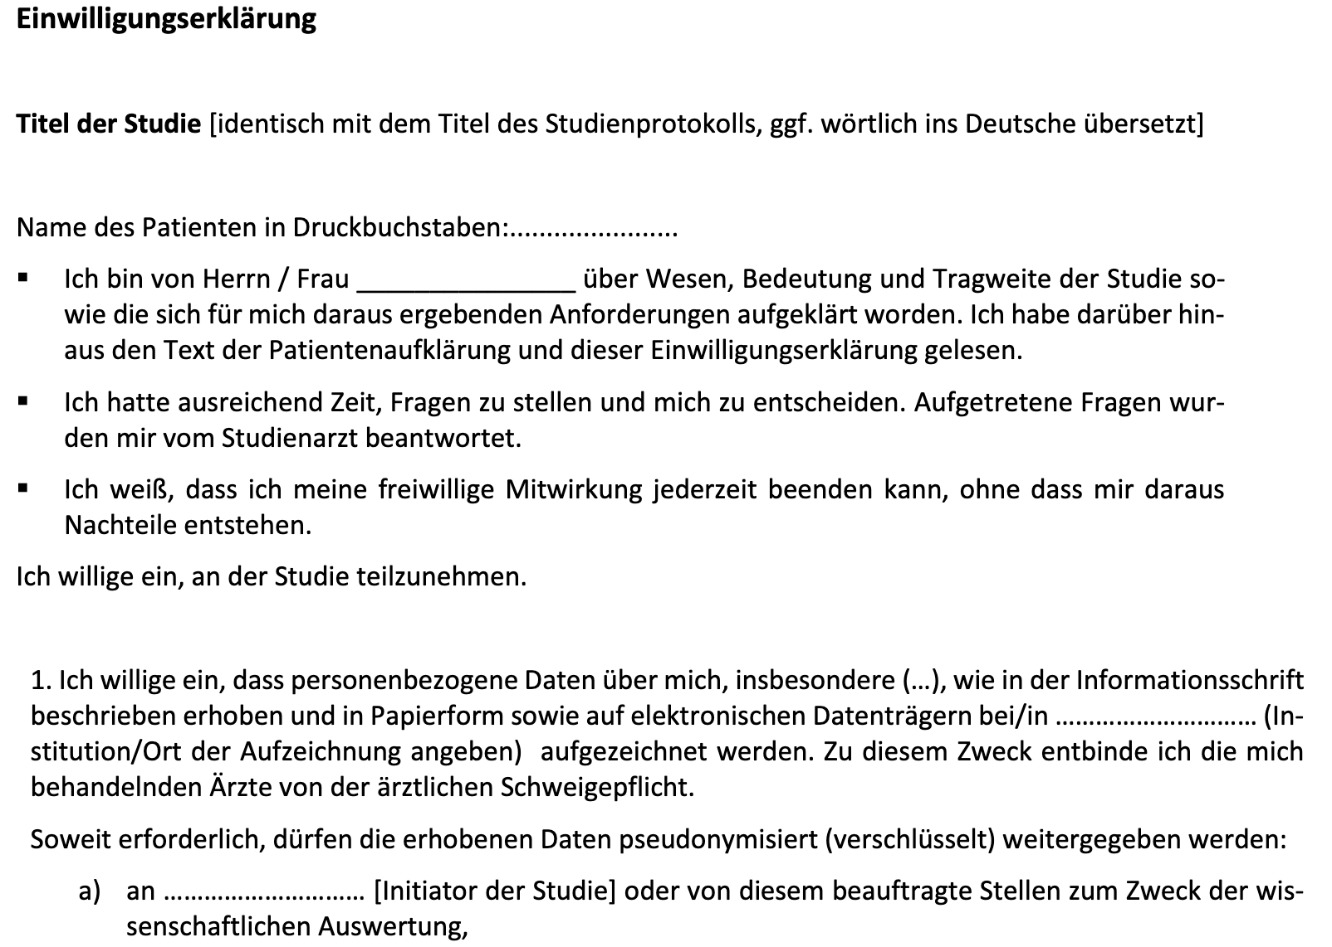
usw.

Slide 51
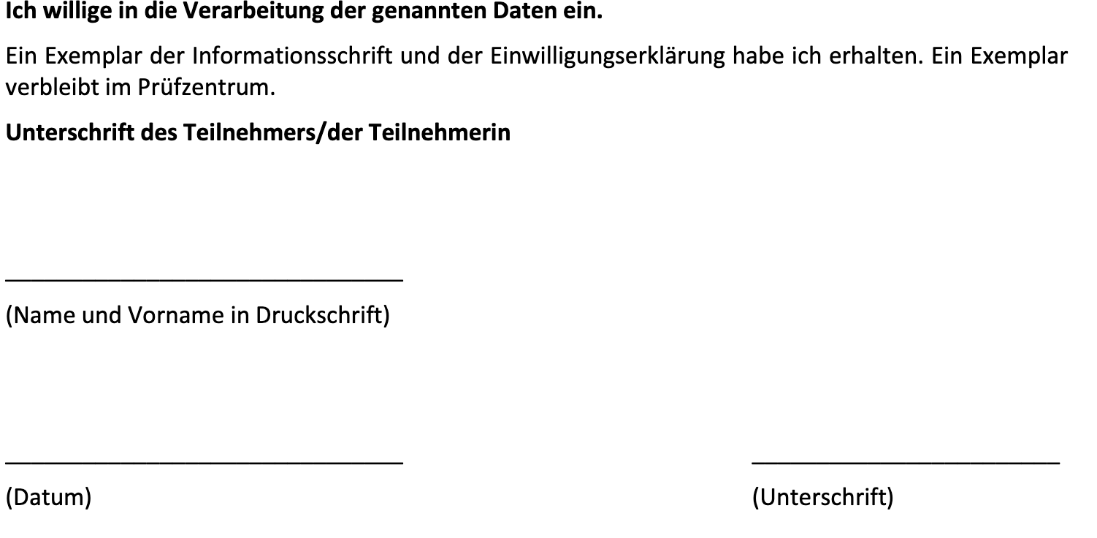
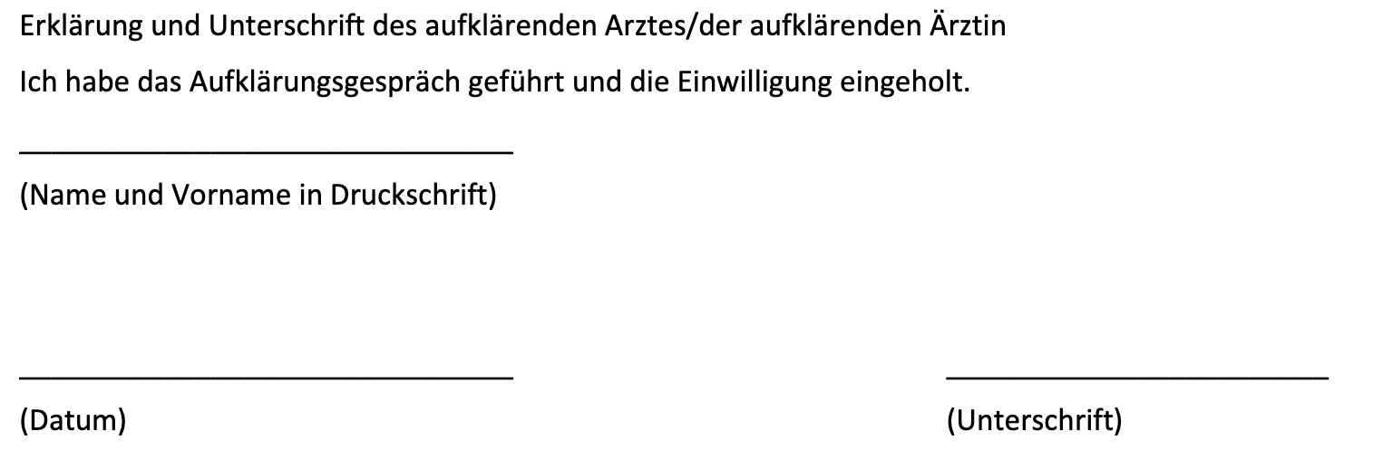
Quelle: Homepage AK EK

Slide 52
  Tipps
Prüfungsteilnehmer oder Studienteilnehmer statt Patienten oder Probanden oder Versuchspersonen
alle Dokumente für eine Studie mit dem identischen Titel
jedes Dokument mit Version und Datum, am besten in der Fußzeile
Die Information- und Einwilligung sollte jemand lesen, der keine Ahnung von der Studie hat. Versteht er sie?

Slide 53
Versicherung
Probandenversicherung nur bei AMG- und MPDG-Studien gesetzlich vorgeschrieben
Probandenversicherung bei anderen Studien möglich
die Versicherungsunterlagen (Police + Bedingungen) müssen dann an die Studienteilnehmer ausgehändigt werden
Haftpflichtversicherung des Durchführenden?

Slide 54
(Schwerwiegende) Unerwünschte Ereignisse (1)
Deklaration von Helsinki Nr. 23
Der Forscher muss der Ethikkommission begleitende Informationen vorlegen, insbesondere Informationen über jede Art schwerwiegender unerwünschter Ereignisse.
(keine Definition für schwerwiegendes unerwünschtes Ereignis)
ICH GCP-Guideline E6
Unerwünschtes Ereignis (UE)
Jedes unerwünschte medizinische Ereignis, das bei einem Patienten oder bei einem Teilnehmer an einer klinischen Prüfung nach Verabreichung eines Arzneimittels auftritt und das nicht unbedingt in ursächlichem Zusammenhang mit dieser Behandlung steht. Ein unerwünschtes Ereignis (UE) kann daher jede ungünstige und unbeabsichtigte Reaktion (einschließlich eines anomalen Laborbefundes), jedes Symptom oder jede vorübergehend mit der Verabreichung eines Arzneimittels (hier: eines Prüfpräparates) einhergehende Erkrankung sein, ob diese nun mit dem Prüfpräparat in Zusammenhang stehen oder nicht.

Slide 55
(Schwerwiegende) Unerwünschte Ereignisse (2)
Schwerwiegendes unerwünschtes Ereignis (SUE) oder schwerwiegende unerwünschte Arzneimittelwirkung (schwerwiegende UAW)
Jedes unerwünschte medizinische Ereignis, das unabhängig von der Dosis
– zum Tode führt,
– lebensbedrohlich ist,
– eine stationäre Behandlung des Prüfungsteilnehmers oder eine Verlängerung des stationären Aufenthaltes erforderlich macht,
– zu bleibenden oder signifikanten Schäden / Behinderungen führt, oder
– eine angeborene Mißbildung bzw. einen Geburtsfehler darstellt.
Meldung von SAE immer an den Sponsor
Wenn in der Studie eine Angabe zu unerwünschten Ereignissen erfolgen soll, dann muss diese im Studienprotokoll genau beschrieben werden!
Was wird als (schwerwiegendes) unerwünschtes Ereignis definiert?
Wie erfährt der Studienleiter davon?
Was macht der Studienleiter mit einer Meldung (da keine Weiterleitung an einen Sponsor)?

Slide 56
Ende
Unterrichtung der EK wegen Aufbewahrungsfrist
Ggf. Bericht oder Veröffentlichung an die EK

Slide 57
Anträge auf Genehmigung KP in Deutschland,
Anzahl pro Jahr?
 | 2015 | 2016 | 2017 | 2018 | 2019 | 2020 | 2021 | 2022
AMG (BfArM) | 786 | 771 | 683 | 650 | 649 | 593 | 603 | ? + 269 (CTIS)
AMG (PEI) | 327 | 340 | 332 | 349 | 317 | 406* | 390* | 346 + 69 (CTIS)
AMG gesamt | 1113 | 1111 | 1015 | 999 | 966 | 999 | 993
MPG | 185 | 103 | 96 | 131 | 100 | 129 | 119** | 113
Quelle: BfArM- und PEI-Homepage, Schriever (BfArM) *inkl. 73 x COVID 19 - Studien
**nach MPG und MPDG

Slide 58
Zusammenfassung
jedes Forschungsvorhaben ist individuell
bei Forschungsvorhaben am Menschen, mit menschlichem Material oder Daten Vorlage bei der EK
wichtig:
  Schutz der Prüfungsteilnehmer
  Qualität der Daten
  Datenschutz

Slide 59

Ende
und jetzt noch die Lernerfolgskontrolle ....
Viel Erfolg!

